Slide 1
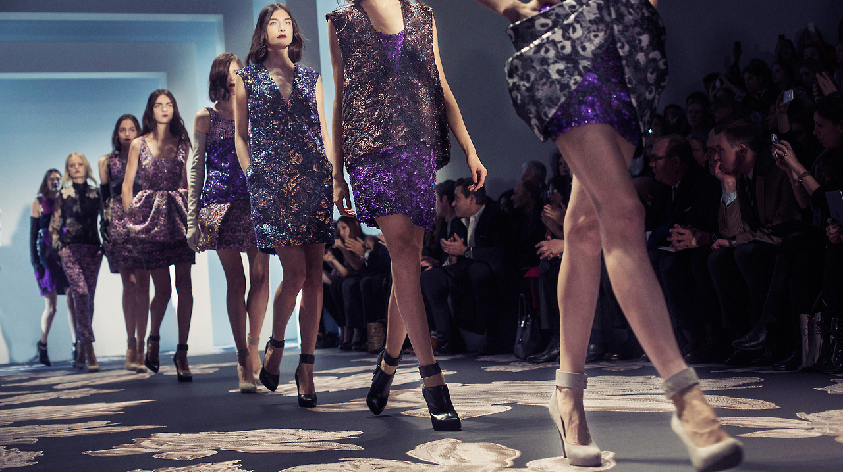
CRIAÇÃO DO SELO PARA A INDUSTRIA DA MODA
VALORAÇÃO DA MODA PARANAENSE
Esta Foto de Autor desconhecido está licenciada sob CC BY-NC-ND.

Slide 2
ABORDAGEM
ORIGEM
CONFORMIDADE

Slide 3
PRINCIPIOS
PILARES DO ESG
PROPOSTA DO FASHION REVOLUTION
COMBATE AO GREENWASHING
Esta Foto de Autor desconhecido está licenciada sob CC BY-SA-NC.

Slide 4
DIRETRIZES
GOVERNANÇA E RELAÇÕES DO TRABALHO
AMBIENTAL
SOCIAL

Slide 5
PILARES DO ESG
ESG é um conjunto de diretrizes e recomendações para concretizar boas práticas ambientais, sociais e de governança dentro das organizações, trazendo impactos positivos para a sociedade como um todo.
Negócios que se comprometem com as melhores práticas de gestão acabam tendo uma operação mais sustentável em diversos aspectos, incluindo o econômico e na gestão de riscos – e, como consequência, geram resultados melhores ao longo do tempo.
ESG é a sigla em inglês para “environmental, social and governance” (ambiental, social e governança, em português), geralmente usada para medir as práticas ambientais, sociais e de governança de uma empresa.

Slide 6
PROPOSTA DO FASHION REVOLUTION
O Fashion Revolution é um movimento mundial que busca conscientização coletiva sobre os processos que fazem as roupas chegarem até os clientes.
Ele deu início em abril de 2013, após mais de mil pessoas perderem a vida enquanto trabalhavam para a indústria da moda na parte de costura.
O edifício Rana Plaza, localizado na cidade de Dhaka, capital de Bangladesh, veio a desmoronar. Era lá onde trabalhadores de confecções estavam realizando seus afazeres em condições insalubres. Mais de 2.500 pessoas ficaram gravemente feridas, além de mortes que aconteceram no período. QUEM FEZ A MINHA ROUPA?
Esta Foto de Autor desconhecido está licenciada sob CC BY-NC-ND.

Slide 7
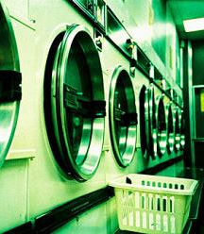
COMBATE AO GREENWASHING
Trata-se de estratégias de marketing baseadas em promover propaganda enganosa sobre o caráter ecológico de um produto que não é de fato ecológico. Uma imagem é passada, porém, a realidade é outra, e isso acontece bastante lamentavelmente, mais ainda no cenário atual no qual ser "green" está na moda.
Esta Foto de Autor desconhecido está licenciada sob CC BY-NC-ND.

Slide 8
OBJETIVOS
CRIAR UMA IDENTIDADE DE MODA SUSTENTÁVEL PARA O PARANÁ;
PROMOVER A MARCA PARANAENSE NO MERCADO INTERNO E EXTERNO;
CRIAR UM DIFERENCIAL COMPETITIVO PARA A MARCA PARANAENSE;
ESTIMULAR AS BOAS PRATICAS NA INDUSTRIA DA MODA;
GERAR VALOR A INDÚSTRIA DA MODA;

Slide 9
GOVERNANÇA
FIEP - Criação e Gestão
CONSELHO SETORIAL - ASSOCIAÇÃO PARANAENSE DA INDUSTRIA TEXTIL E DO VESTUÁRIO - promover e incentivar a adesão
SINDICATOS – agentes mediadores
SESI - Auditor
INDUSTRIAS - Certificadas

Slide 10
16 SELOS ANALISADOS
C2C, RE, EURECICLO, PETA, ABVTEX, ABR, CONFORMIDADE SOCIAL DO ALGODÃO, BLUE SIGN, EMPRESA B, FASHION LABEL BRASIL, FAIR TRADE, STANDARD 100, SA8000, SELO QUAL, BCI.

Slide 11
ITENS AUDITÁVEIS
1) Formalização e documentação (9)
2) Condições de trabalho (43)
3) Saúde e Segurança no Trabalho (14)
4) Instalações (15)
5) NR´s (16)
6) EPI´s (5)
7) Manuseio de produtos químicos (7)
8) Instalações Elétricas (4)
9) Prevenção e Combate a Incêndio (7)
10) Validação da cadeia produtiva (14)

Slide 12
ITENS AUDITAVEIS
11) Governança e Transparência (19)
12) Meio ambiente (27)
13) Social (10)
Total: 13 temas /// 190 itens

Slide 13
O SELO
SELO DE CERTIFICAÇÃO DA CONFORMIDADE NA INDUSTRIA DA MODA PARANAENSE
" Moda com Arte e Ética"
Esta Foto de Autor desconhecido está licenciada sob CC BY-NC-ND.

Slide 14
REQUISITOS PARA PLEITEAR A CERTIFICAÇÃO
Ser Indústria do Vestuário (confecção, calçados, acessórios)
Estabelecida no Paraná;
Pessoa jurídica;
Ser associada ao seu sindicato;
Fabricante ou prestador de serviços;
Atender e aceitar as diretrizes do regulamento.

Slide 15
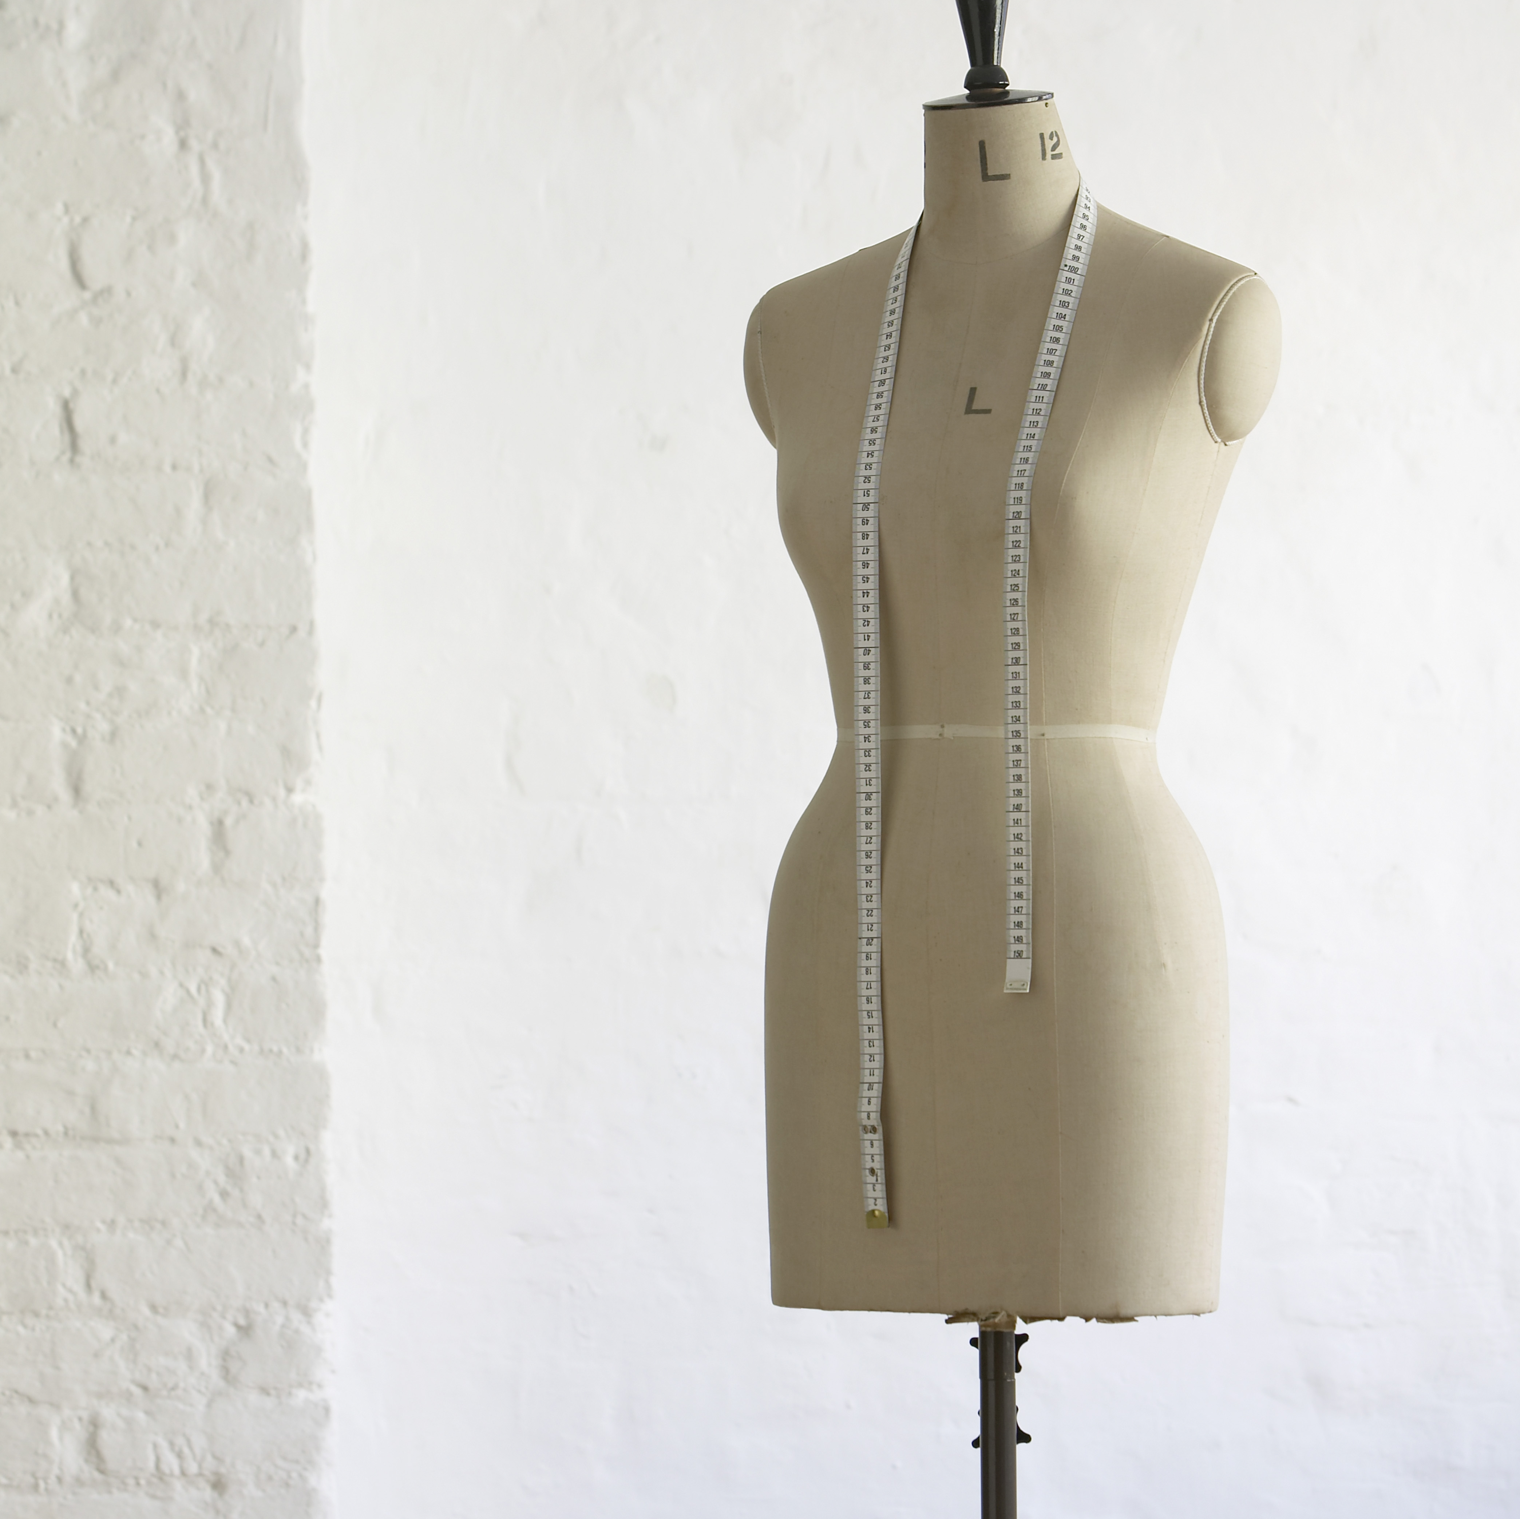
CLASSIFICAÇÃO
BRONZE
PRATA
OURO

Slide 16
ADESÃO
VOLUNTÁRIA
PROPÕE A MELHORIA CONTINUADA
80% DO PROCESSO SERÁ ONLINE

Slide 17
ONDE USAR O SELO
MATERIAL DE COMUNICAÇÃO
MKT
MKTPLACE
V&M
PUBLICIDADE
SITE
INSTAGRAM

Slide 18
MATERIAL DE APOIO
Regulamento
Cartilha
Lista de itens auditáveis
Ficha de inscrição / adesão

Slide 19
OBRIGADA!
Cereja Soluções empresariais ltda
Cerejasolucoes@gmail.com
(44) 99992 7310
Rosângela Corrêa

